Slide 1

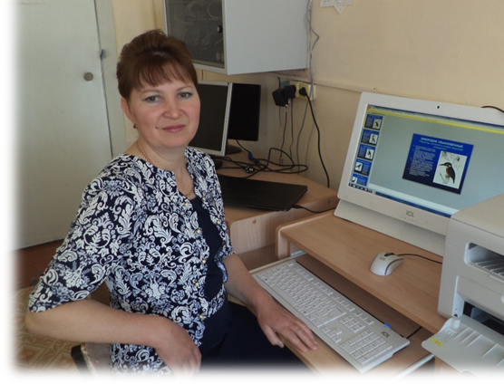
Конкурсное задание
«Методический семинар»
Всероссийский конкурс «Учитель года -2016»
Моё кредо: «Посредственный учитель излагает. Хороший учитель объясняет. Выдающийся учитель показывает. Великий учитель вдохновляет».
Учитель начальных классов
высшей квалификационной категории
Салахова Гульфия Асхатовна

Slide 2
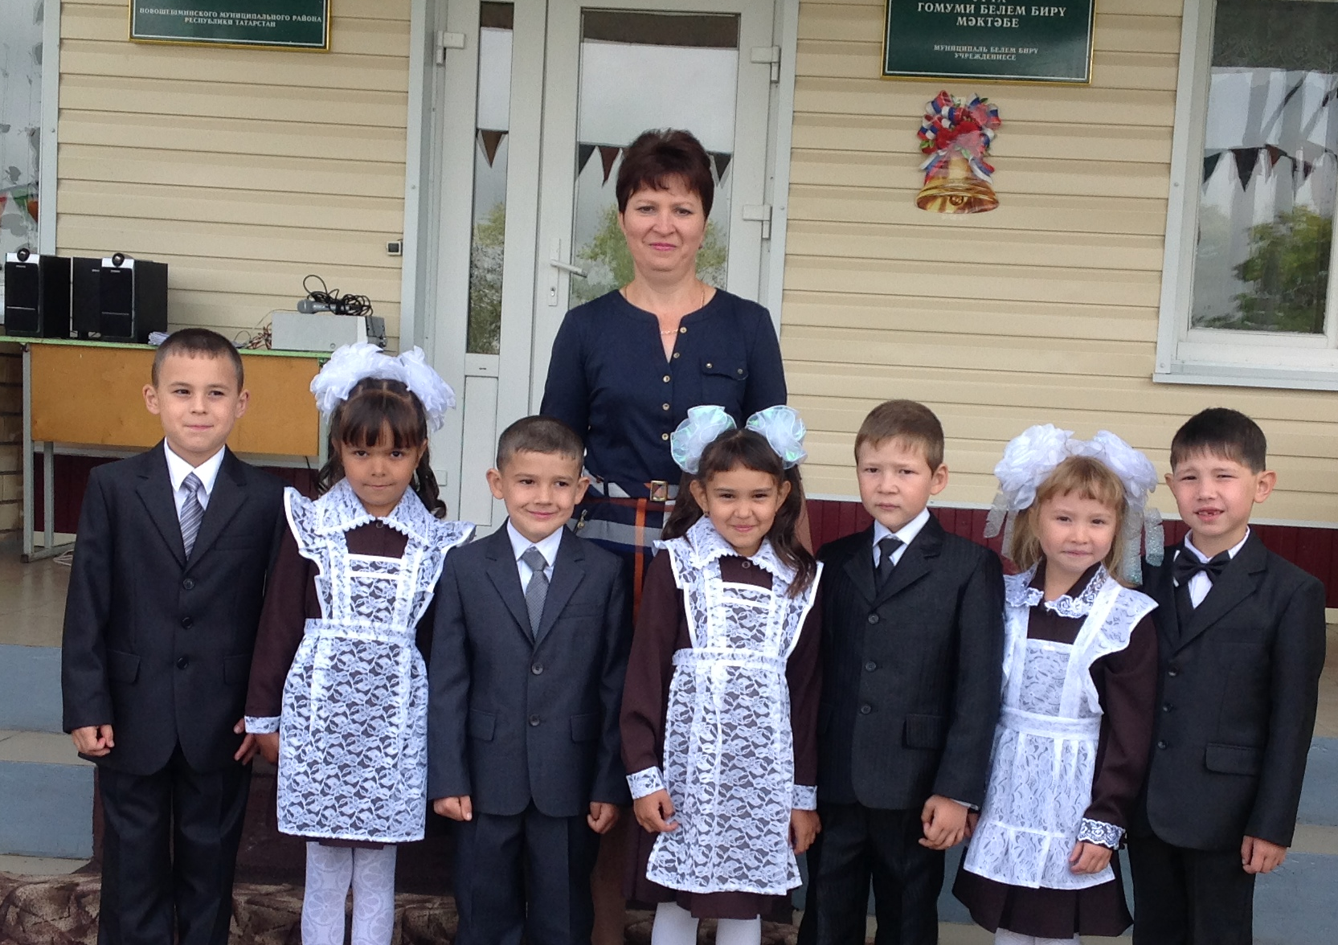
Тема: «Использование современных технологий как средство повышения качества образования в условиях реализации ФГОС».
Цель:
Проблема:
научить детей самостоятельно мыслить, самому сопоставлять факты и искать информацию, помочь детям раскрыться и развить творческие способности, научить любить себя и окружающих.
В связи с ФГОС 2 поколения приоритетной становится развивающая функция обучения, которая должна обеспечить:
- становление личности младшего школьника,
- раскрытие его индивидуальных возможностей.
Как заинтересовать ребенка учебным предметом?
Как интересно и доступно донести до учащегося новый материал?
Как создать для учащегося ситуацию успеха и веру в свои силы?

Slide 3
Выбор образовательных технологий
Функции современного учителя
Виды деятельности:
проектировочная
коммуникативная
рефлексивная
управленческая
инновационная
технологии, основанные на уровневой дифференциации обучения
технологии, основанные на создании учебных ситуаций
технологии, основанные на реализации проектной деятельности
технологии, основанные на «встроенности» системы текущего, промежуточного и итогового оценивания в учебный процесс
ИКТ
Условия, обеспечивающие развития УУД
УУД могут быть сформированы только при выполнении обучающимися учебной работы определенного вида на основании использования педагогами современных технологий деятельностного типа, активных методов обучения

Slide 4
Основные направления для достижения цели:
1.Формирование современного, образованного, нравственного, активного человека с развитым чувством ответственности за судьбу страны.
2.Последовательное создание в школе здоровьесберегающего образовательного пространства с обязательным использованием соответствующих технологий.
3.Развитие творческих способностей учащихся через урочную систему и систему дополнительного образования.
4.Широкое внедрение новых форм и методов обучения, в том числе современных технологий для обеспечения возможности индивидуального развития каждого ребенка.
5.Развитие системы воспитательной работы на принципе добровольности, свободы выбора и творчества.

Slide 5
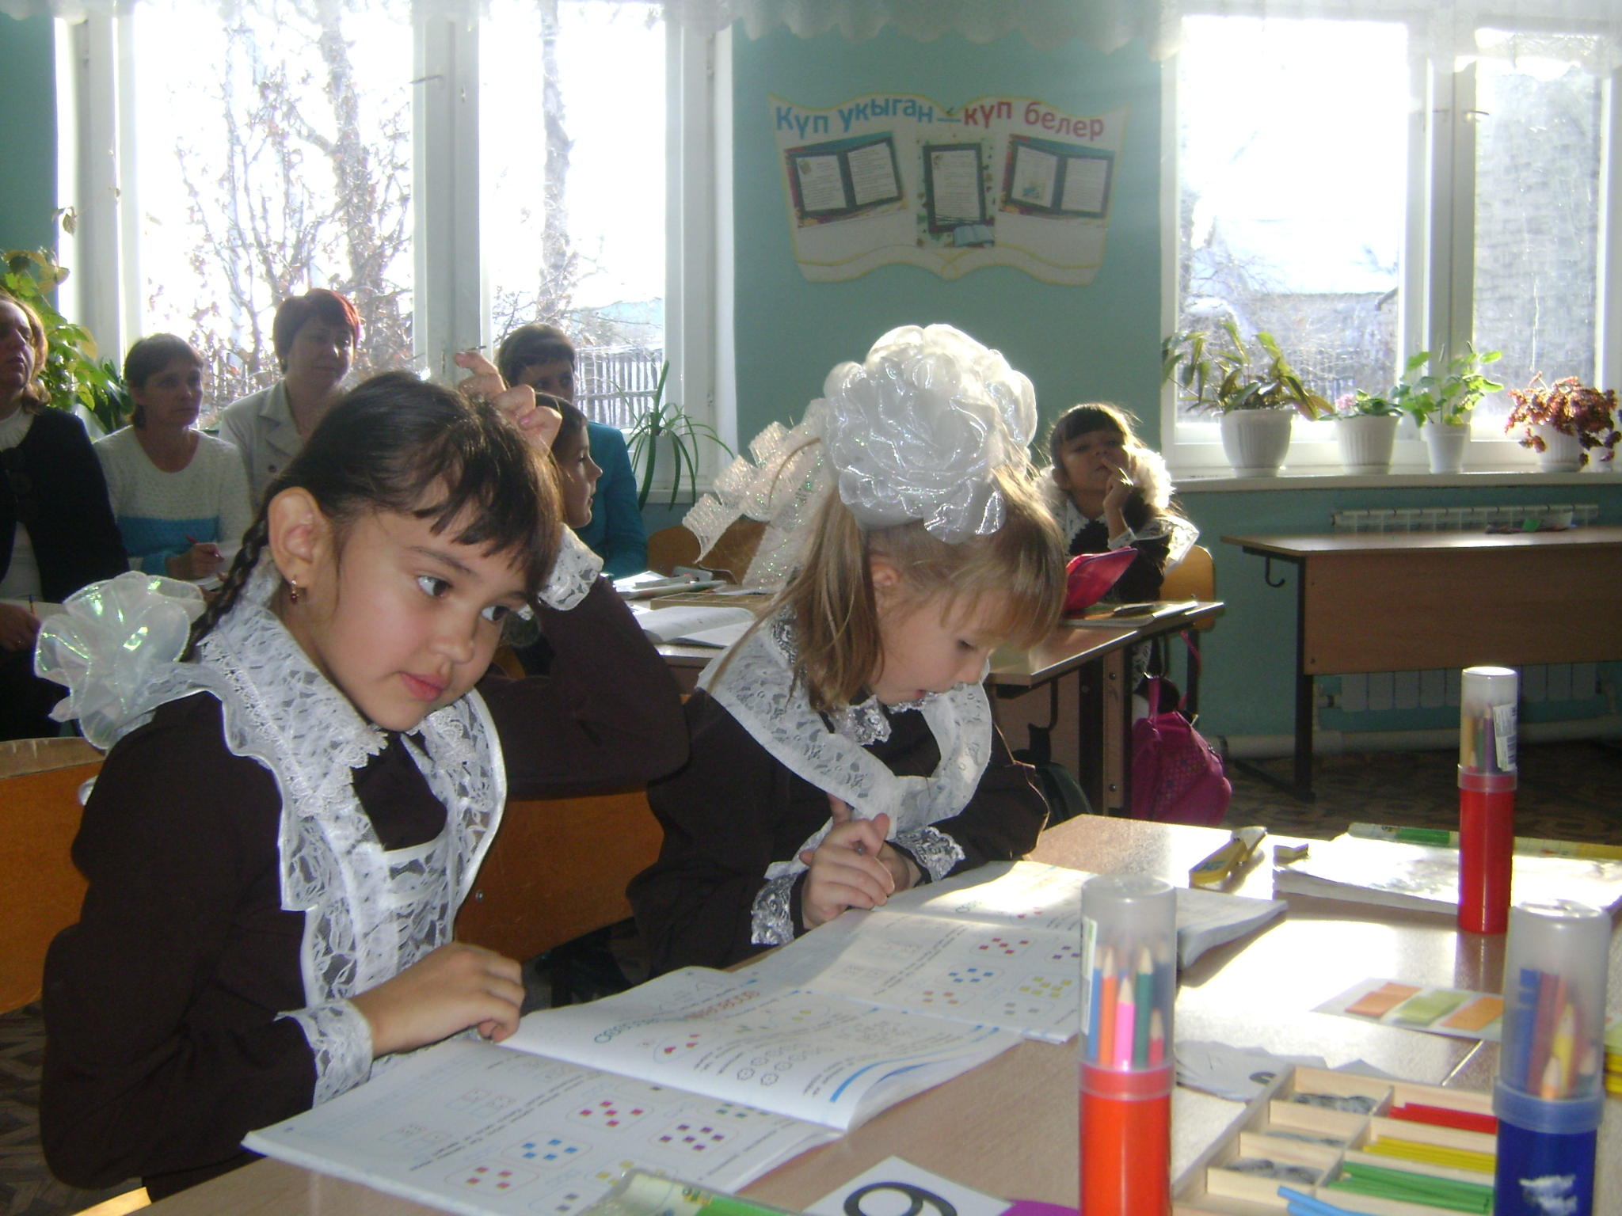
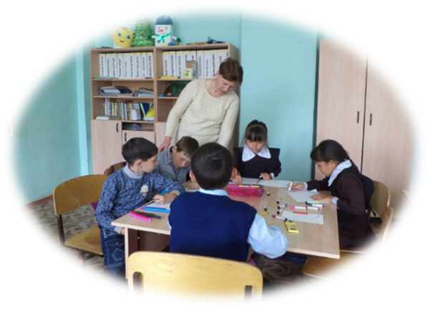
Образовательные технологии
Один из самых
эффективных
способов введения
нового знания
Проблемно-диалогическое обучение
создание проблемной ситуации,
формулирование учебной проблемы,
актуализация имеющихся знаний для ее решения,
поиск решения проблемы, открытие нового знания,
применение нового знания,
выражение решения собственным способом

Slide 6

Проблемно-диалогическая технология
Цель - обучить самостоятельному решению проблем
Средство - открытие знаний вместе с детьми
Традиционный урок
1.Проверка д/з учеников учителем
2.Объявление темы учителем
3.Объяснение темы учителем
4.Закрепление знаний учениками
Проблемно-диалогический урок
1.Создание проблемной ситуации учителем и формулирование проблемы учениками
2.Актуализация учениками своих знаний
3. Поиск решения проблемы учениками
4.Выражение решения проблемы учениками
Применение знаний учениками
6
Notes:
6
Попробуем сравнить две структуры уроков. Пройдем по всем этапам урока и проследим, есть ли соответствие между ними? Стрелки дают нам подсказку. Что выделено цветом? Почему? Чему обучает проблемный диалог?
* Главное отличие проблемного диалога – участие детей в открытии знаний и соответствие структуры урока алгоритму решения проблем в жизни.

Slide 7
Какие УУД прежде всего формирует проблемный диалог?
Регулятивные – умение организовать решение проблемы
Коммуникативные – умение вести диалог
Познавательные– извлекать информацию, делать логические выводы и т.п.
Личностные – в случае если ставилась проблема нравственной оценки ситуации, гражданского выбора
Notes:
7
Как Вы думаете, развивает ли проблемный диалог общеучебные умения? А какие?
* Проблемный диалог способствует развитию всех групп общеучебных умений. Работая по алгоритму каждый день ребенок приучается планировать свои действия, а это прежде всего – организационные умения. Доказывая свою точку зрения, принимая или отвергая другую ученики учатся договариваться, а это – коммуникативные умения. Для оценки информации или ее отбора надо вспоминать что известно по той или иной проблеме, о том или ином понятии – это система развития интеллектуальных умений. случае, если приходится разбираться в системе нравственных ценностей – это развитие оценочных умений.

Slide 8
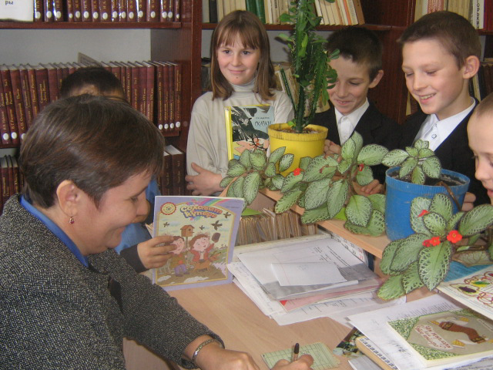
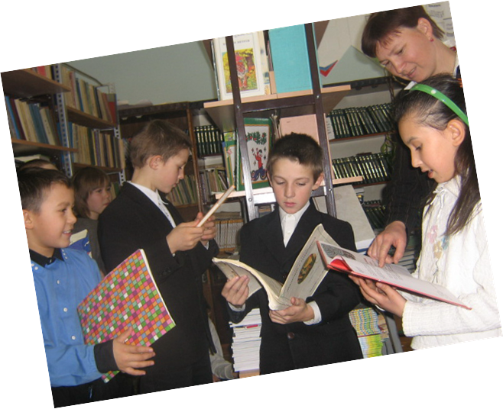
Образовательные технологии
Способствует развитию умения самостоятельно читать и понимать любые тексты
Технология продуктивного чтения
Создает условия для развития важнейших коммуникативных умений
Notes:
Эти условия могут задаваться и описываться с помощью описания
образцов деятельности,
различных методических или дидактических средств,
последовательности выполняемых действий,
особенностей организации урока или иной единицы учебного процесса.
Можно также использовать понятие учебной ситуации как особой структурной единицы учебной деятельности, содержащей ее полный замкнутый цикл.
Учебная ситуация – это такая особая единица учебного процесса, в которой дети с помощью учителя
обнаруживают предмет свого действия,
исследуют его, совершая разнообразные учебные действия,
преобразуют его, например, переформулируют, или предлагают свое описание и т.д.,
частично – запоминают.
При этом изучаемый учебный материал выступает как материал для создания учебной ситуации, в которой, совершая некоторые специфичные для данного учебного предмета действия, ребенок осваивает характерные для данной области способы действия, т.е. приобретает некоторые способности.
Отбор и использование учебных ситуаций встраивается в логику традиционного учебного процесса, позволяя не противопоставлять «ЗУНовскую» и «деятельностную» парадигмы друг другу, а напротив, формировать у каждого ученика индивидуальные средства и способы действий, позволяющие ему быть «компетентным» в различных сферах культуры, каждая из которых предполагает особый способ действий относительно специфического содержания.

Slide 9
Какие УУД формирует технология продуктивного чтения?
Коммуникативные – формулировать свою позицию (интерпретация), адекватно понимать собеседника (автора)
Познавательные – извлекать информацию из текста
Личностные – в случае если анализ текста порождает оценочные суждения
Регулятивные – умение работать по плану (алгоритму)
Notes:
9
Сам алгоритм работы с текстом дети присваивают уже с первых школьных дней, если учитель делает это в системе. И дома , открывая любой учебник читают так сами – это организует деятельность каждого ученика. Задавая вопросы авторы и самому себе во время чтения, читатель учится общаться, развивая коммуникативные навыки. Извлекая любую информацию, человек становится богаче интеллектуально. А оценивая поступки литературных героев с точки зрения нравственных норм и правил, учится оценивать ситуации и характеры людей с подобными качествами в жизни.

Slide 10
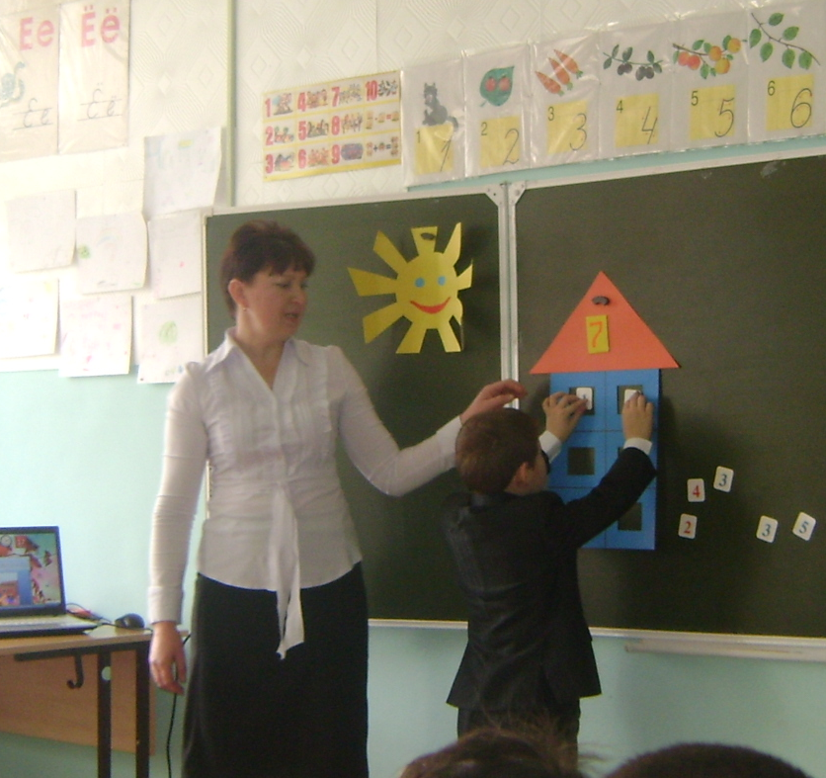
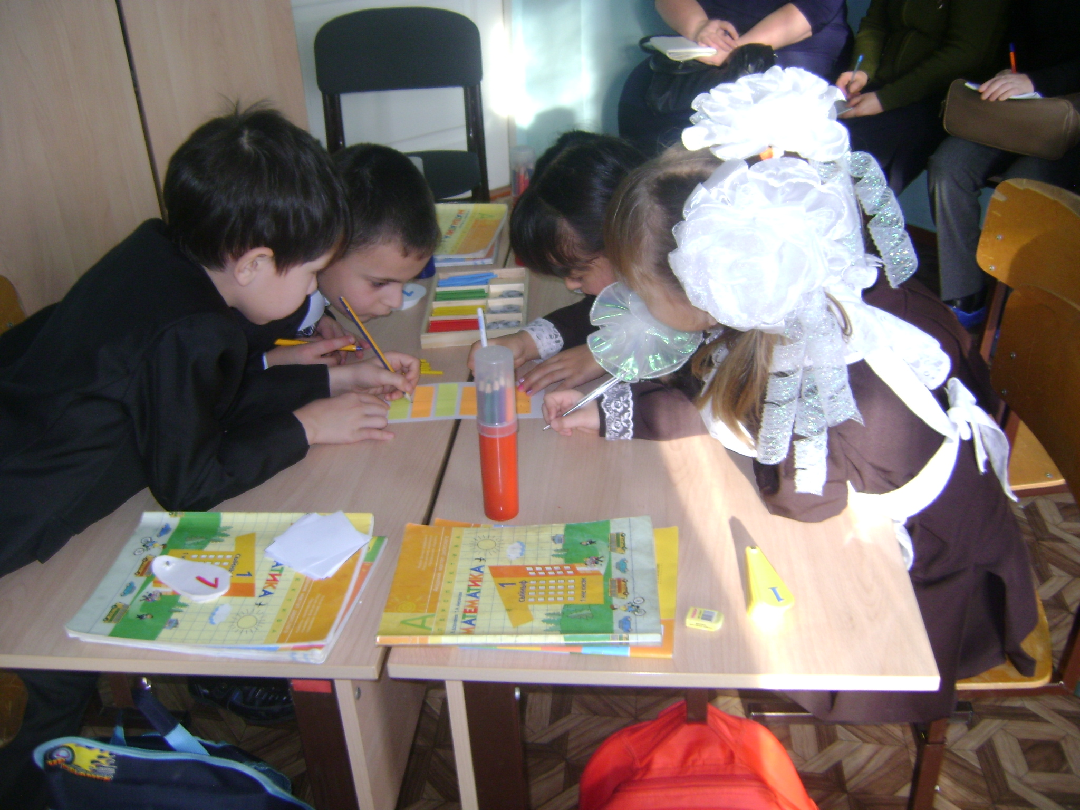
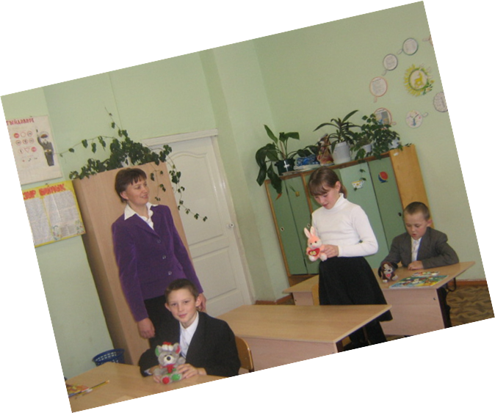
Образовательные технологии
Между обучением и психическим
развитием человека всегда
стоит его деятельность
Технология игровой деятельности
образовательная задача
состоит в организации условий, спровоцирующих детское действие
Notes:
Эти условия могут задаваться и описываться с помощью описания
образцов деятельности,
различных методических или дидактических средств,
последовательности выполняемых действий,
особенностей организации урока или иной единицы учебного процесса.
Можно также использовать понятие учебной ситуации как особой структурной единицы учебной деятельности, содержащей ее полный замкнутый цикл.
Учебная ситуация – это такая особая единица учебного процесса, в которой дети с помощью учителя
обнаруживают предмет свого действия,
исследуют его, совершая разнообразные учебные действия,
преобразуют его, например, переформулируют, или предлагают свое описание и т.д.,
частично – запоминают.
При этом изучаемый учебный материал выступает как материал для создания учебной ситуации, в которой, совершая некоторые специфичные для данного учебного предмета действия, ребенок осваивает характерные для данной области способы действия, т.е. приобретает некоторые способности.
Отбор и использование учебных ситуаций встраивается в логику традиционного учебного процесса, позволяя не противопоставлять «ЗУНовскую» и «деятельностную» парадигмы друг другу, а напротив, формировать у каждого ученика индивидуальные средства и способы действий, позволяющие ему быть «компетентным» в различных сферах культуры, каждая из которых предполагает особый способ действий относительно специфического содержания.

Slide 11
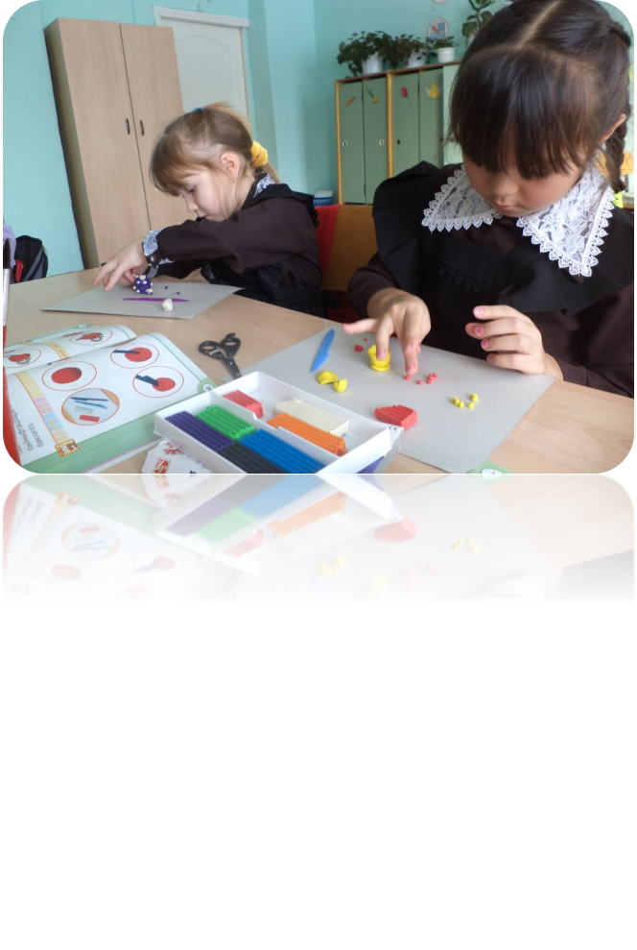
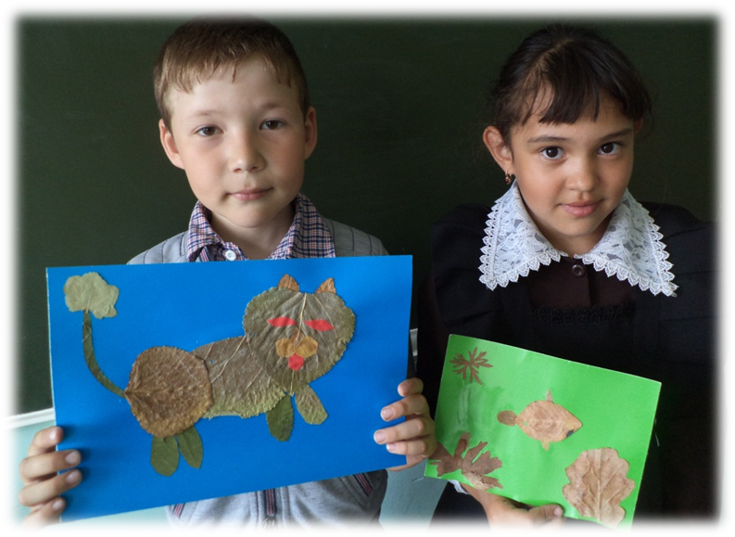
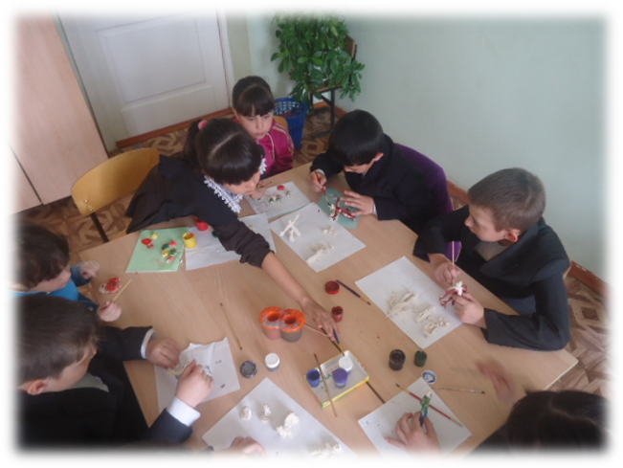
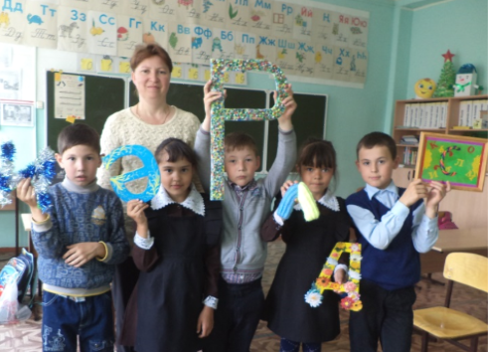
Образовательные технологии
Триада:
замысел-
-реализация-
-продукт
ПРОЕКТНАЯ
ДЕЯТЕЛЬНОСТЬ
Этапы:
I. Разработка проектного
задания (цели, задачи)
II. Разработка плана работы
III. Реализация проекта
IV. Завершение проекта
V. Презентация
Notes:
Одним из удачных примеров проектной деятельности в ходе обучения русскому языку (клавиатурному письму, алфавиту) является проект «Моя первая записная книжка».
Подготовка различных плакатов, памяток, моделей, организация и проведение выставок, викторин, конкурсов, спектаклей, проведение мини-исследований, предусматривающих обязательную презентацию полученных результатов – вот далеко не полный список примеров проектной деятельности в начальной школе.

Slide 12
Какие УУД формирует технология проектной деятельности?
Коммуникативные – умение договариваться, распределять обязанности, делать презентацию результатов и др.
Познавательные – искать и находить информацию, актуализировать имеющиеся знания и др.
Личностные – накопление смыслов, оценок, отношений, поведенческих диспозиций
Регулятивные – умение планировать свою деятельность и работать по плану
Notes:
12
Сам алгоритм работы с текстом дети присваивают уже с первых школьных дней, если учитель делает это в системе. И дома , открывая любой учебник читают так сами – это организует деятельность каждого ученика. Задавая вопросы авторы и самому себе во время чтения, читатель учится общаться, развивая коммуникативные навыки. Извлекая любую информацию, человек становится богаче интеллектуально. А оценивая поступки литературных героев с точки зрения нравственных норм и правил, учится оценивать ситуации и характеры людей с подобными качествами в жизни.

Slide 13
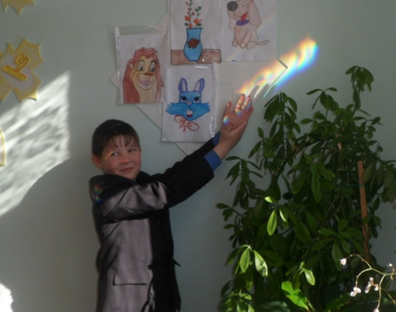
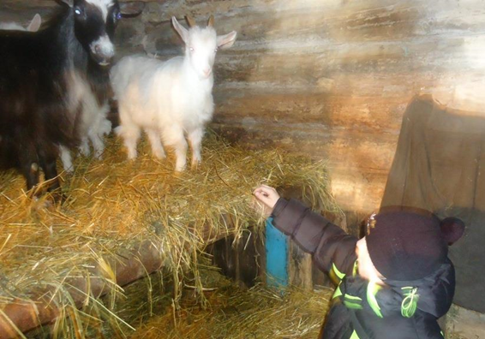
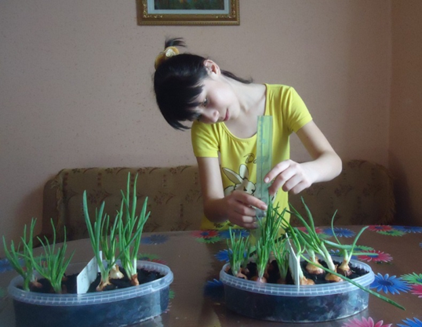
Образовательные технологии
Триада:
гипотеза-
-исследование-
-результат
ИССЛЕДОВАТЕЛЬСКАЯ ДЕЯТЕЛЬНОСТЬ
Этапы:
I. Выбор темы. Проблема.
II. Продвигать гипотезу.
III. Определить цели и задачи.
IV. Исследование. (сбор
информации, обработка материалов)
V. Делать выводы.
VI. Презентация
Notes:
Одним из удачных примеров проектной деятельности в ходе обучения русскому языку (клавиатурному письму, алфавиту) является проект «Моя первая записная книжка».
Подготовка различных плакатов, памяток, моделей, организация и проведение выставок, викторин, конкурсов, спектаклей, проведение мини-исследований, предусматривающих обязательную презентацию полученных результатов – вот далеко не полный список примеров проектной деятельности в начальной школе.

Slide 14
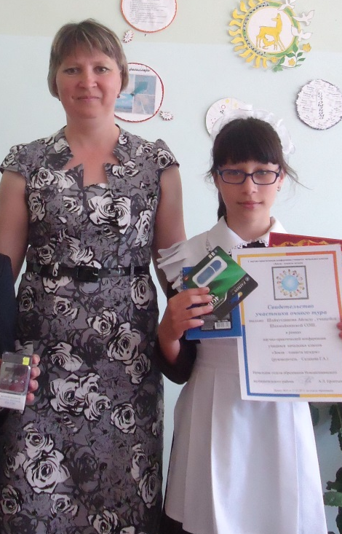

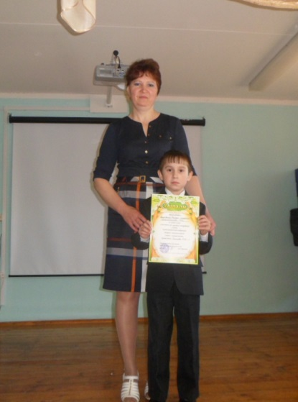
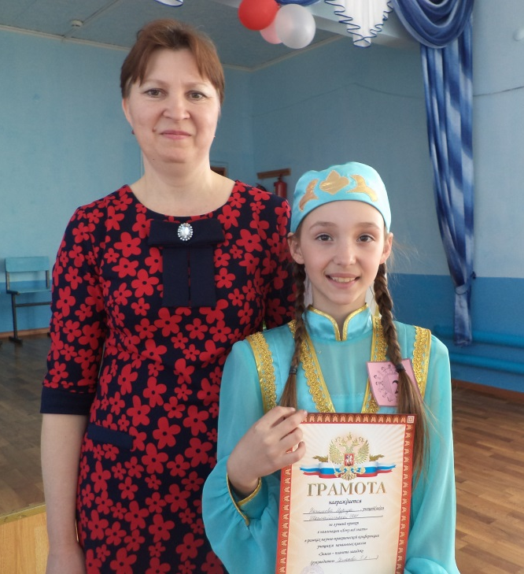
Основные требования к использованию метода проектов
Наличие значимой в исследовательском, творческом плане проблемы, требующей интегрированного знания, исследовательского поиска для ее решения
Практическая, теоретическая, познавательная значимость предполагаемых результатов
Самостоятельная деятельность учащихся
Структурирование содержательной части проекта (с указанием поэтапных результатов)
Использование исследовательских методов, предусматривающих определенную последовательность действий

Slide 15
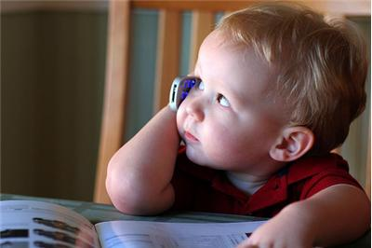
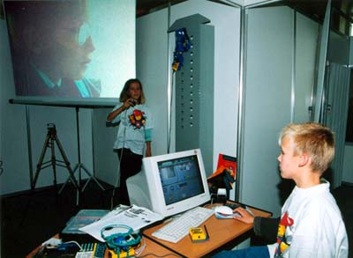
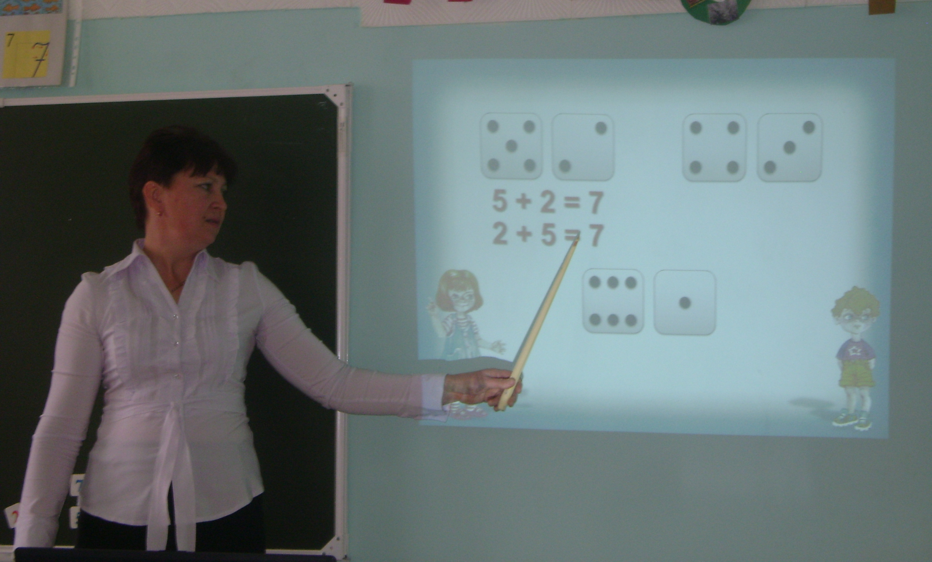
Образовательные технологии
Информатизация образования –
это приведение системы образования
в соответствие с потребностями и
возможностями информационного
общества
ИНФОРМАЦИОННЫЕ И
КОММУНИКАЦИОННЫЕ ТЕХНОЛОГИИ
Образовательная деятельность на основе ИКТ:
открытое (но контролируемое) пространство
информационных источников,
инструменты «взрослой» информационной деят-ти,
среда информационной поддержки учебного процесса,
гибкое расписание занятий, гибкий состав учебных групп,
современные системы управления учебным процессом
Notes:
В качестве ведущих направлений использования ИКТ-технологий на этой ступени обучения, как правило, выступают следующие.
ИСПОЛЬЗОВАНИЕ ИКТ для формирования первичных навыков работы с информацией – ее поиска и сортировки, упорядочивания и хранения – на основе таких универсальных учебных действий как классифицирование и маркировка с использование видовых и родовых связей.
Важность и значимость этого направления, которое составляет основу таких важнейших операций как сравнение и обобщение, анализ и синтез, многократно вырастает сегодня, в эпоху глобальной информатизации, когда на первое место выступает такая характеристика информации как ее иерахичность.
ОСВОЕНИЕ ИКТ-СРЕДСТВ как одного из основных инструментов деятельности, приобретения навыков работы с
общепользовательскими инструментами (и прежде всего, с текстовым редактором и редактором презентаций, динамическими таблицами);
различными мультимедийными источниками;
некоторыми инструментами коммуникации (и прежде всего – Интернетом).

Slide 16
Какие УУД формируют информационные и коммуникационные технологии?
Коммуникативные – умение общаться в условиях Интернета, SMS
Познавательные – поиск, сортировка, классифицирование, маркировка, упорядочивание (на основе видовых и родовых связей) и хранение информации
Личностные – умение отличить полезную информацию от ненужной
Регулятивные – умение создавать алгоритмы разных видов (программирование)
Notes:
16
Сам алгоритм работы с текстом дети присваивают уже с первых школьных дней, если учитель делает это в системе. И дома , открывая любой учебник читают так сами – это организует деятельность каждого ученика. Задавая вопросы авторы и самому себе во время чтения, читатель учится общаться, развивая коммуникативные навыки. Извлекая любую информацию, человек становится богаче интеллектуально. А оценивая поступки литературных героев с точки зрения нравственных норм и правил, учится оценивать ситуации и характеры людей с подобными качествами в жизни.

Slide 17
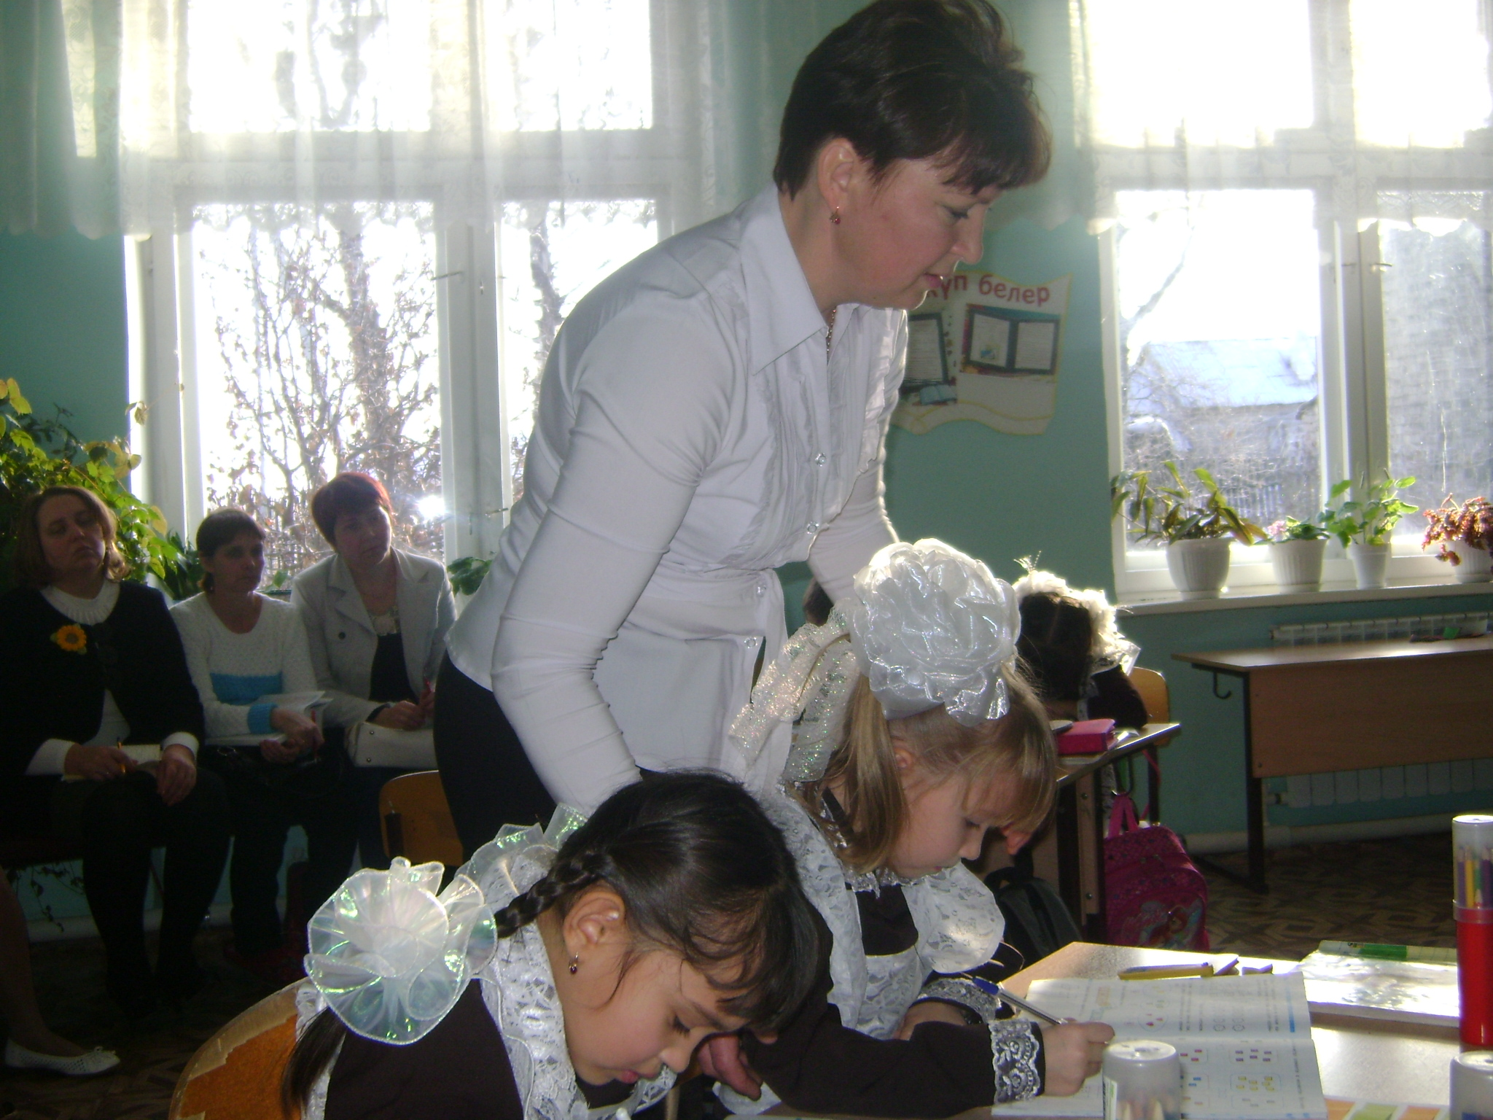
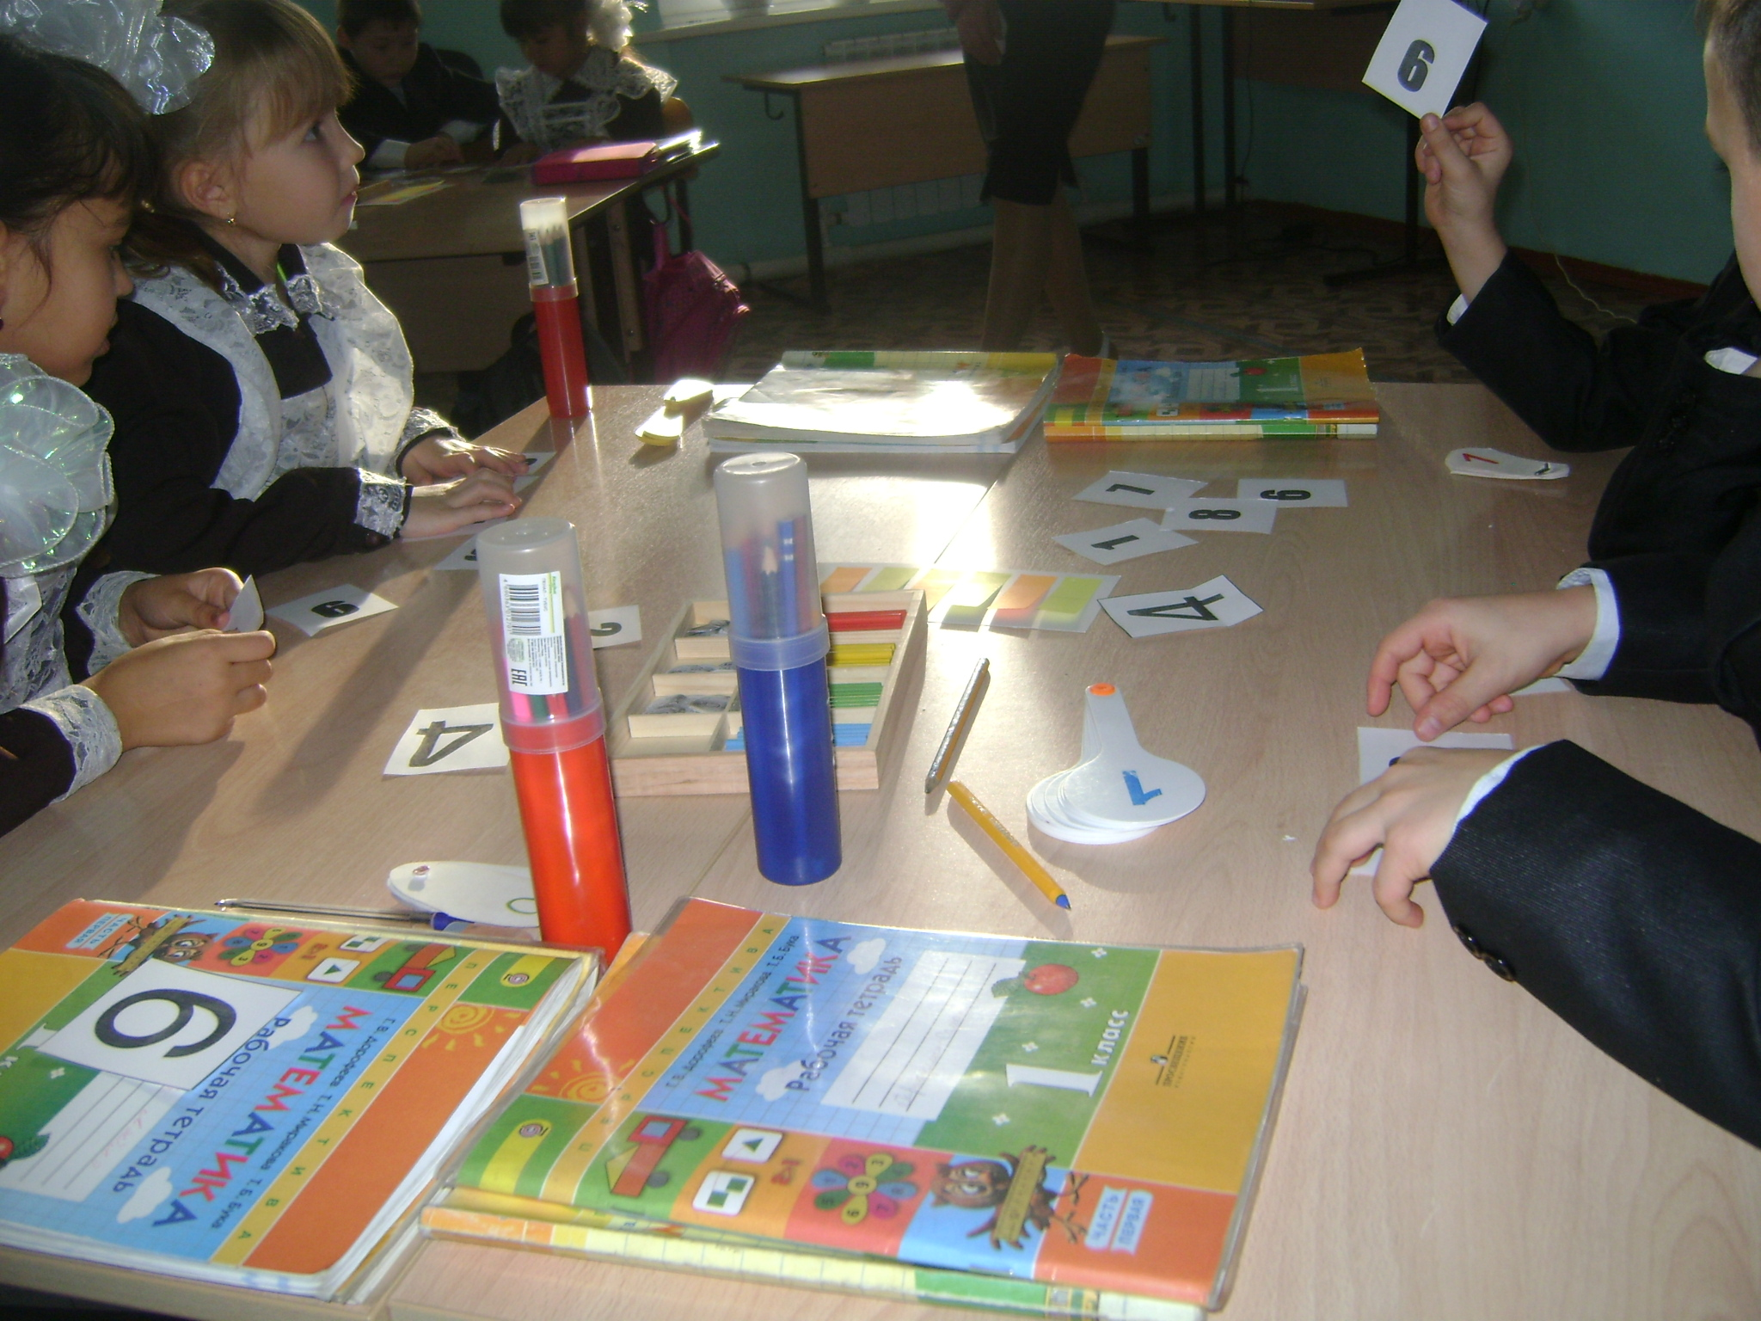
Образовательные технологии
Комфортна для учеников, положительно влияет на их мотивацию к обучению
Технология оценивания
учебных успехов
Создает условия для развития оценочных умений, адекватной самооценки обучающихся
Notes:
Эти условия могут задаваться и описываться с помощью описания
образцов деятельности,
различных методических или дидактических средств,
последовательности выполняемых действий,
особенностей организации урока или иной единицы учебного процесса.
Можно также использовать понятие учебной ситуации как особой структурной единицы учебной деятельности, содержащей ее полный замкнутый цикл.
Учебная ситуация – это такая особая единица учебного процесса, в которой дети с помощью учителя
обнаруживают предмет свого действия,
исследуют его, совершая разнообразные учебные действия,
преобразуют его, например, переформулируют, или предлагают свое описание и т.д.,
частично – запоминают.
При этом изучаемый учебный материал выступает как материал для создания учебной ситуации, в которой, совершая некоторые специфичные для данного учебного предмета действия, ребенок осваивает характерные для данной области способы действия, т.е. приобретает некоторые способности.
Отбор и использование учебных ситуаций встраивается в логику традиционного учебного процесса, позволяя не противопоставлять «ЗУНовскую» и «деятельностную» парадигмы друг другу, а напротив, формировать у каждого ученика индивидуальные средства и способы действий, позволяющие ему быть «компетентным» в различных сферах культуры, каждая из которых предполагает особый способ действий относительно специфического содержания.

Slide 18
САМООЦЕНКА
Учитель и ученик по возможности
определяют оценку и отметку в диалоге.
Ученик имеет право аргументированно
оспорить выставленную отметку
Алгоритм самооценки (вопросы к ученику):
1 шаг. Что нужно было сделать в этой задаче (задании)? Какая была цель, что нужно было получить в результате?
2 шаг. Удалось получить результат? Найдено решение, ответ?
3 шаг. Справился полностью правильно или с незначительной ошибкой (какой, в чем)?
4 шаг. Справился полностью самостоятельно или с небольшой помощью (кто помогал, в чем)?
Notes:
* Важнейшую роль в технологии оценки учебных успехов играет правило самооценки. Его применение позволяет научить каждого ученика алгоритму своей самооценки. Учеба становится комфортной, когда ученик четко понимает, что надо делать и сам ставит себе отметку.
18

Slide 19
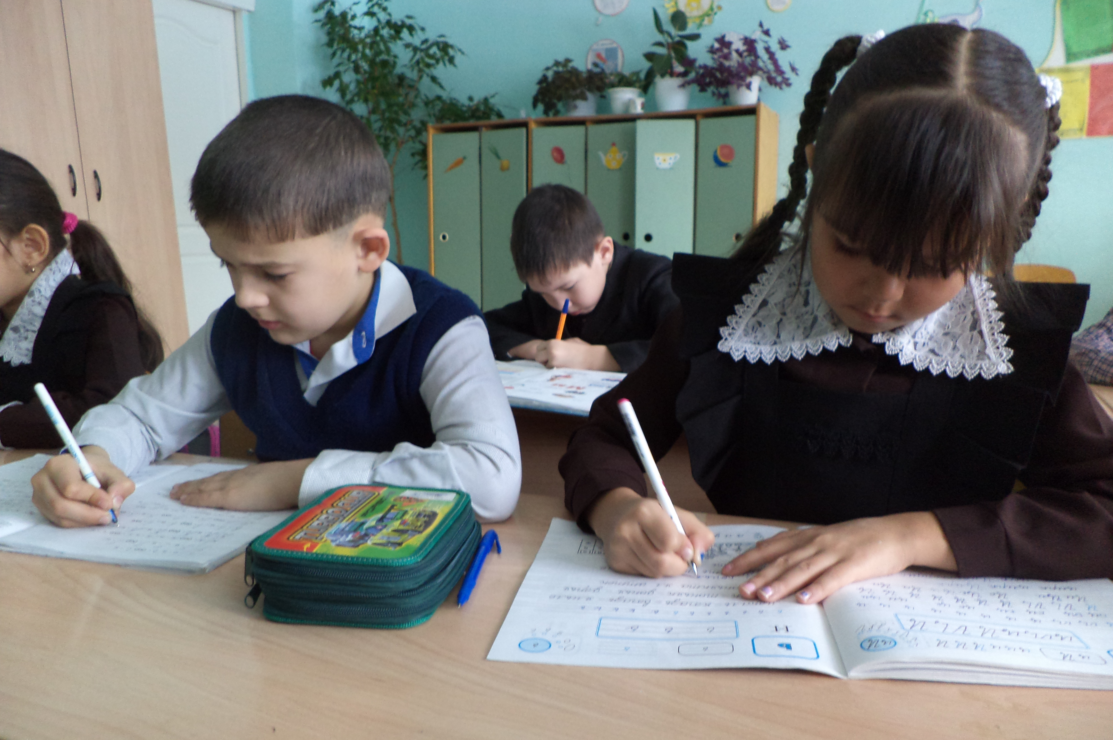
Показатели учебных достижений обучающихся.
Учебный год | Класс | Качество знаний | Успеваемость
2014-2015 | 1 | Итоговая комплексная контрольная работа (таблица ниже)
2015-2016 | 2 | 1 четверть- 100% 2 четверть-100% | 100 %
результат | Высокий уровень | Выше среднего | Средний | Ниже среднего уровня
 | 32-30 баллов | 21-29 баллов | 20-10 баллов | менее 9 баллов
количество человек | 2 | 4 | 1 | 0
соотношение в % | 29% | 57% | 14%

Slide 20
Учащиеся активно участвуют в дистанционных конкурсах и олимпиадах
Название конкурса | год участия | место
Диплом «За успешное прохождение базового онлайн курса Учи.ру по математике 2класса» | 2015
Олимпиада онлайн «V Всероссийская олимпиада по математике 1-4классов» | 2015 | 1
Международный дистанционный блиц-турнир по математике проекта «Новый урок» | 2015 | 1
Международный дистанционный блиц-турнир по окружающему миру проекта «Новый урок» | 2015 | 1
Международный дистанционный блиц-турнир по русскому языку проекта «Новый урок» | 2015 | 1
Центр дистанционной сертификации учащихся “ФГОС тест” | 2014 | 1 и 28
Всероссийский дистанционный конкурс по математике проекта «Инфоурок» | 2014 | 3
Всероссийский дистанционный конкурс по окружающему миру проекта «Инфоурок» | 2014 | 3
Всероссийский дистанционный конкурс по русскому языку проекта «Инфоурок» | 2014 | 2
Всероссийский математический турнир «Зеленая математика» | 2014 | 16
Всероссийский конкурс «Русский медвежонок – языкознание для всех» | 2014 | 13
Всероссийская олимпиада по русскому языку и развитию речи для 3-4 классов. «МИНОБР.ОРГ» |  | 4
Научно-практическая конференция исследовательских работ «Земля-планета загадок» | 2012, 2013,2014,2015 | 1-2
Республиканская конкурс-игра «Зирәк тиен» | 2013 | 1

Slide 21
«Научить другого человека чему-либо практически невозможно, если он не хочет научиться»
К. Роджерс
Правильно учиться – значит учиться…
легко, быстро и весело
Гордон Драйден, Джаннетт Вос

